Slide 1
Sopky

Slide 2
Sopečná činnost
Jako sopečná činnost (vulkanismus) se označují všechny povrchové projevy magmatické aktivity jako například vlastní pronikání magmatu (horninová tavenina obsahují plyny a páry) na zemský povrch, kde se pak označuje jako láva, ale také různé exploze plynů a par.
S vulkanickou činností jsou také spjaty výrony horkých par a plynů, prameny termálních vod a často i menší zemětřesení (způsobené pohyby magmatu).

Slide 3
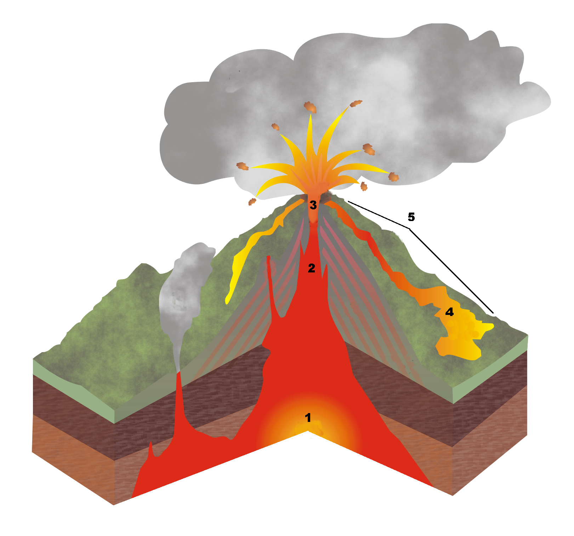
Stavba sopky
Přiřaď k číslům správné názvy
Sopouch - kanál uvnitř sopky, kterým se dostává magma na povrch
Magmatický krb - místo pod povrchem Země, kde se hromadí roztavené horniny
6
Sopečné plyny - plyny, které vycházejí ze sopky a mají vysoký obsah síry
Kráter – otvor v sopce
7
Sopečný popel - drobné částice hornin o velikosti zrnek prachu
8
Magma - rozžhavené horniny v nitru Země
Sopečný kužel – útvar na zemském povrchu, který je vytvořen sopečnou činností
Láva - horniny sopečného původu na povrchu Země

Slide 4
Výskyt

Slide 5
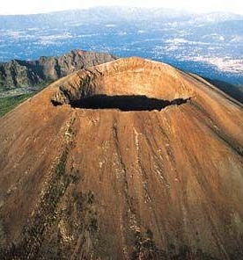
Výbuch sopky video
https://www.youtube.com/watch?v=ryrXAGY1dmE
https://www.youtube.com/watch?v=VNGUdObDoLk

Slide 6
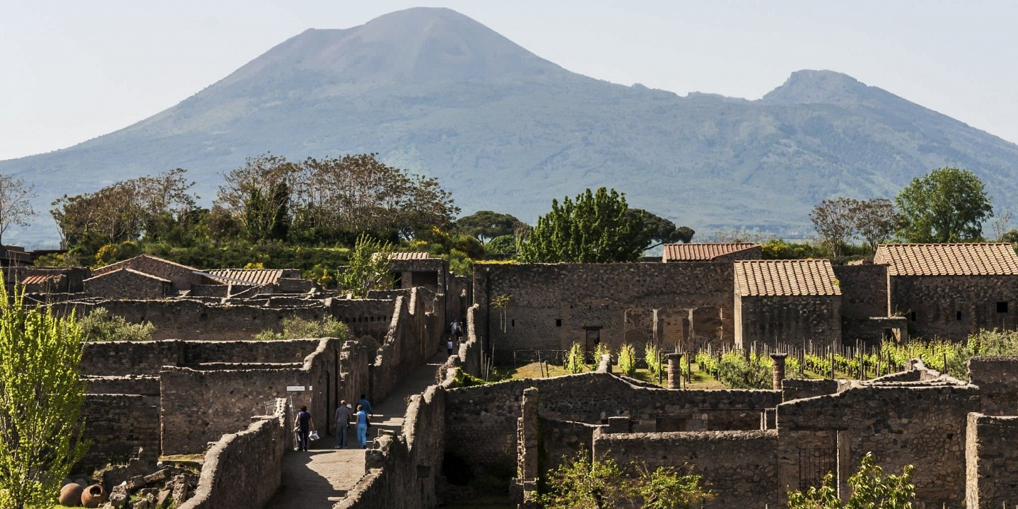
Pompeje
Dne 24. srpna roku 79 začala sopka z ničeho nic chrlit lávu a následný obří výbuch měl za následek jednu z nejhorších katastrof celé antiky. V Pompejích a dalších městech zemřelo na následky erupce více než 25 tisíc lidí. Probuzená sopka vyvrhla do výšky 32 kilometrů obrovské množství žhavé horniny a v určitý moment rozpálila ovzduší na 500 stupňů Celsia.

Slide 7
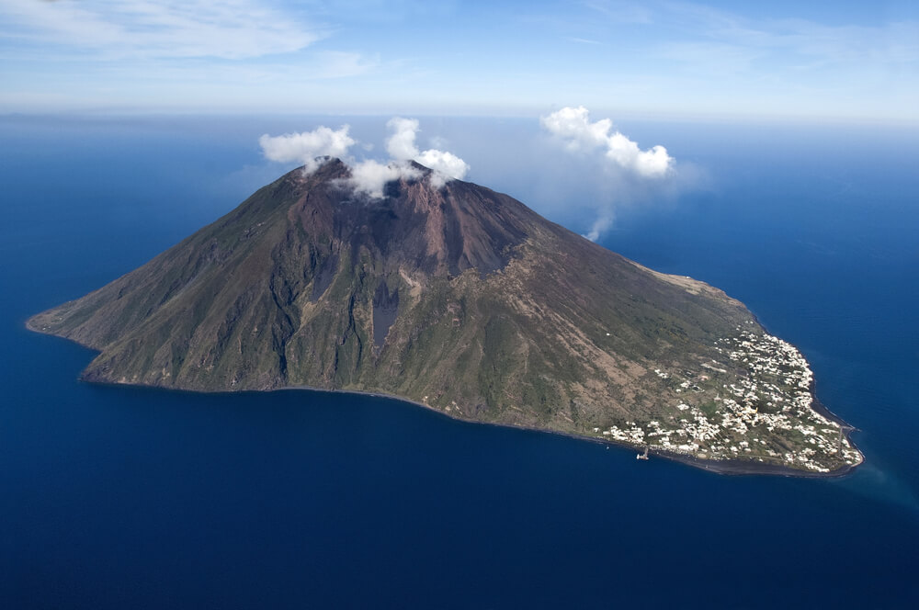
Nejznámější sopky Stromboli
Italská sopka Stromboli vykazuje neustálou sopečnou aktivitu za poslední dva až tři tisíce let. Naposledy se probudila k životu v červenci 2019.

Slide 8
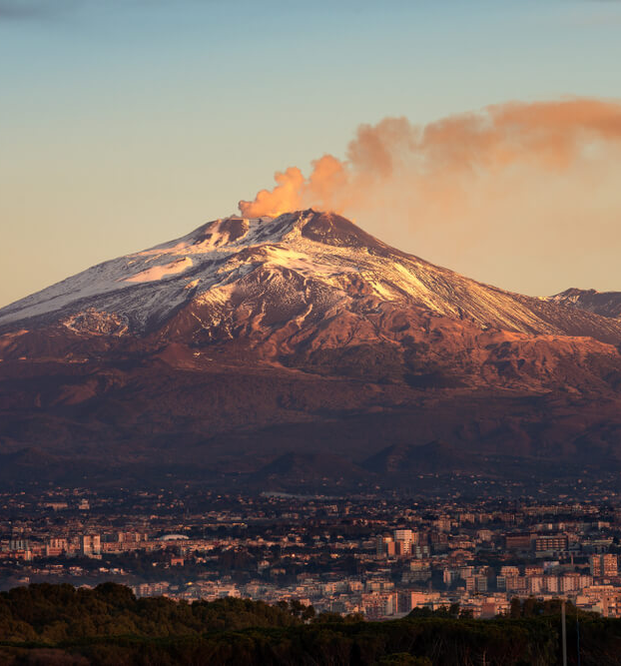
Etna
Italská Etna možná není tak proslulá jako Vesuv, který kdysi zničil starověké Pompeje, ale zato je v posledních letech mnohem aktivnější. Poslední erupce proběhla v prosinci 2018. (Vesuv je spící od roku 1944.)

Slide 9
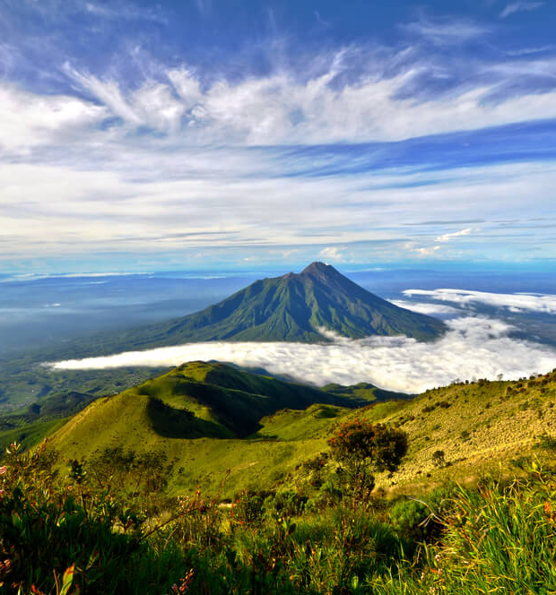
Merapi
Indonésie je zemí s nejvyšším počtem sopek na světě. Tou nejaktivnější je Merapi na ostrově Jáva, vzdálená pouhých 30 kilometrů od města Yogyakarta. Od poslední erupce v květnu 2018 stále vyvíjí sopečnou aktivitu.

Slide 10
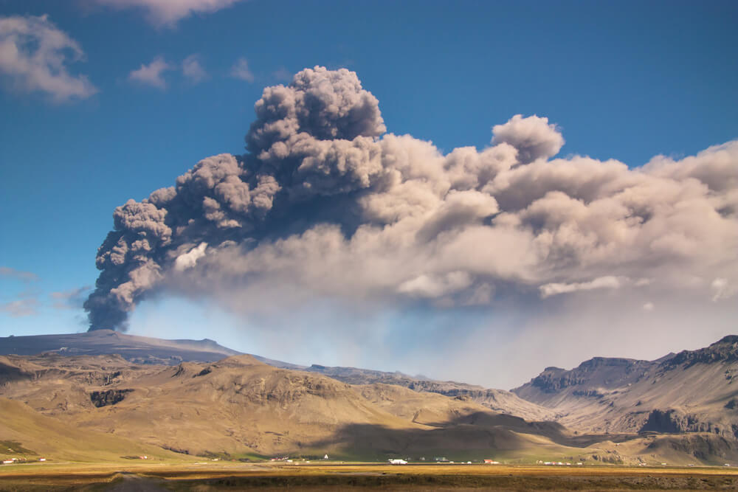
Eyjafjallajökull
Islandskou sopku Eyjafjallajökull pokrývá led, ale její poslední velká erupce v roce 2010 způsobila několikadenní výpadky letecké dopravy v severozápadní Evropě.

Slide 11
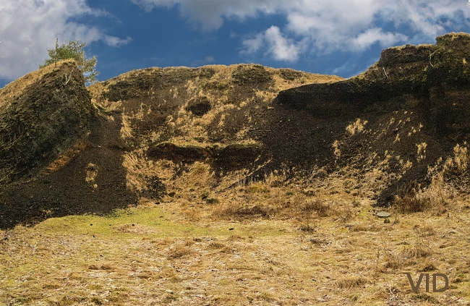
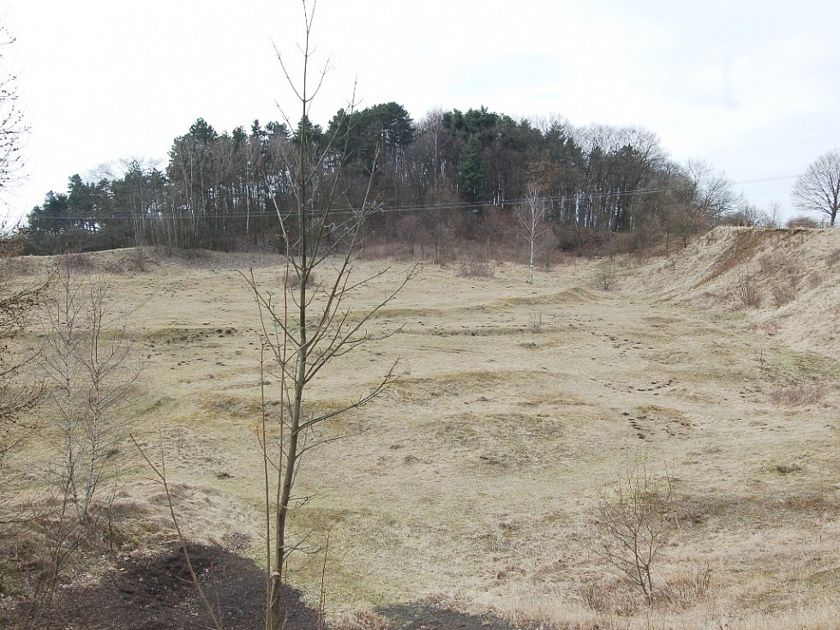
Nejmladší české sopky
Komorní Hůrka Železná Hůrka

